Slide 1
SELS UNIFICADO 2.0
Colportagem USEB

Slide 2
Uniformidade
Procedimentos;
Estratégias;
Cobrança;
Recebimento;
Frete;
Venda;
Benefícios;
Contábil;
Campanhas;
FPC.
Sels Unificado Useb

Slide 3
Equilíbrio
1. Financeiro;
2. Descontos;
3. Custos administrativos;
4. Custos pessoal escritório;
5. Custos assistentes;
6. Cheque colportores;
7. Juros antecipação;
8. Conta Corrente Campos;
9. Capitalização Colportores;
10. Custos estoques;
Sels Unificado Useb

Slide 4
Crescimento
Confiança;
Liderança;
Estrutura;
Vendas;
Colportores;
Campanhas;
Núcleo de formação;
Eficiência no processo;
Resultado;
Investimento.
Sels Unificado Useb

Slide 5
Modernidade
BI;
Venda on-line;
Marketing;
Aplicativo Colportor;
Rapidez na entrega;
Regras claras e pré-definidas;
Caixa nas campanhas;
Treinamentos líderes;
Equipamento Assistentes;
Gestão FPC.
Sels Unificado Useb

Slide 6
Qualidade
Atendimento;
Informações do SELS;
Relatórios padrões;
Publicidade;
Técnica;
Decisões;
Campanhas;
Premiações;
Critérios;
Gestão compartilhada.
Sels Unificado Useb

Slide 7


Regulamento Interno
Sels Unificado Useb

Slide 8
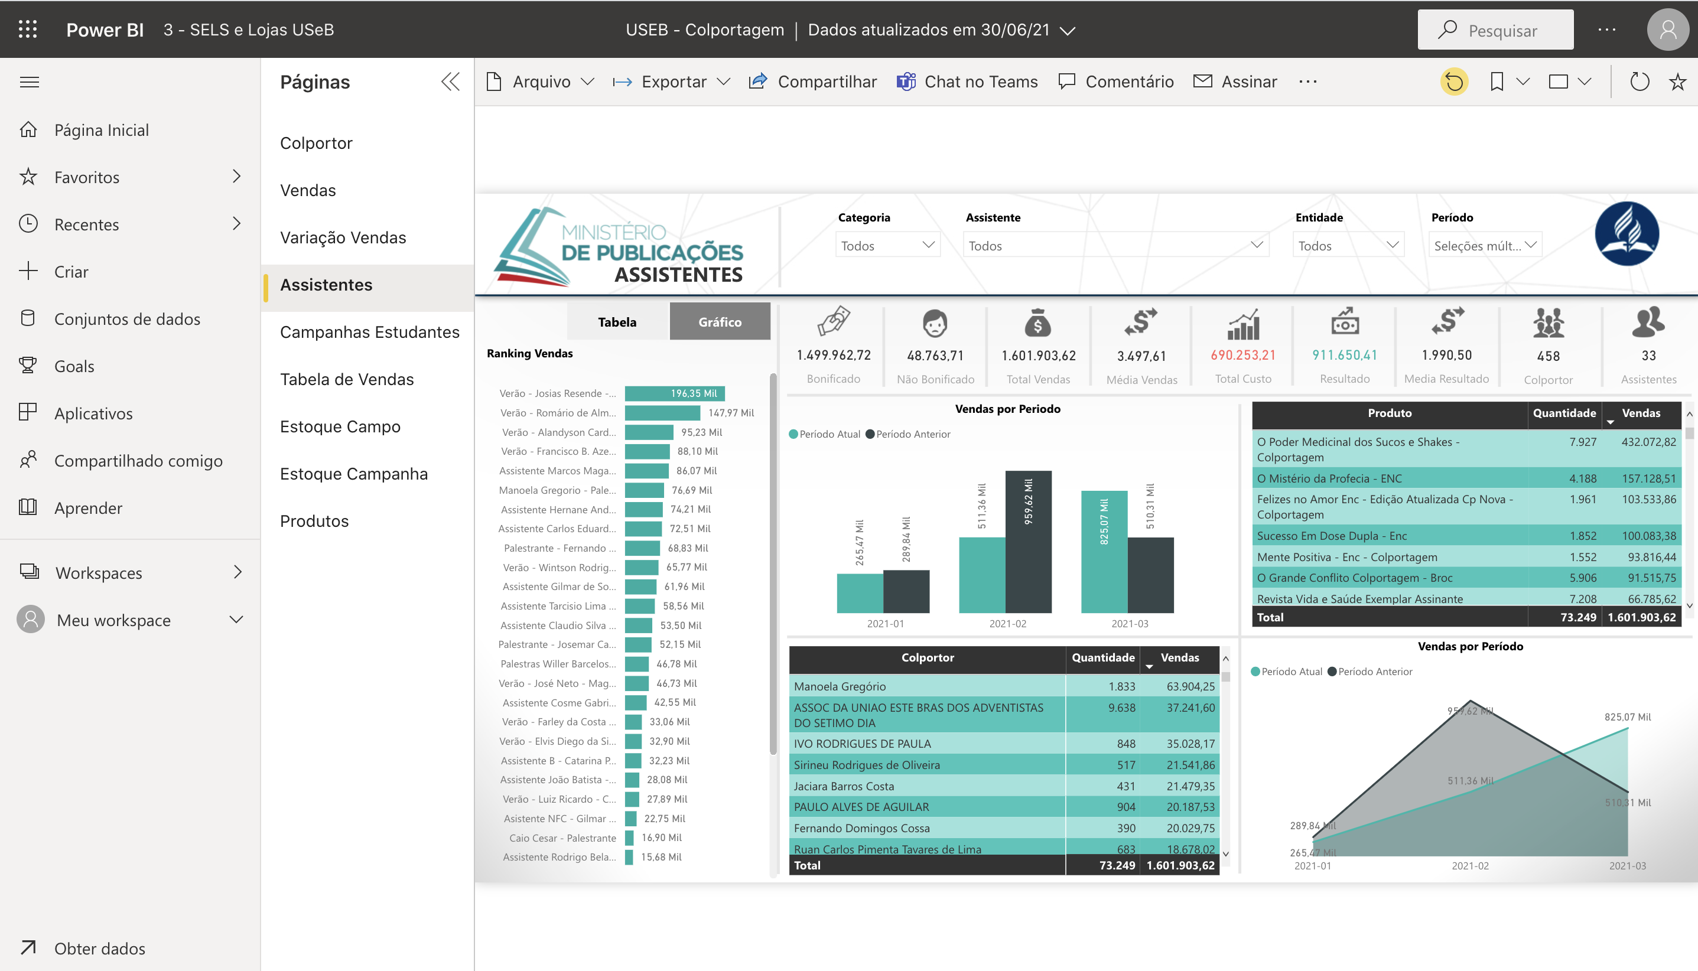
B.I.
Colportagem
Sels Unificado Useb

Slide 9
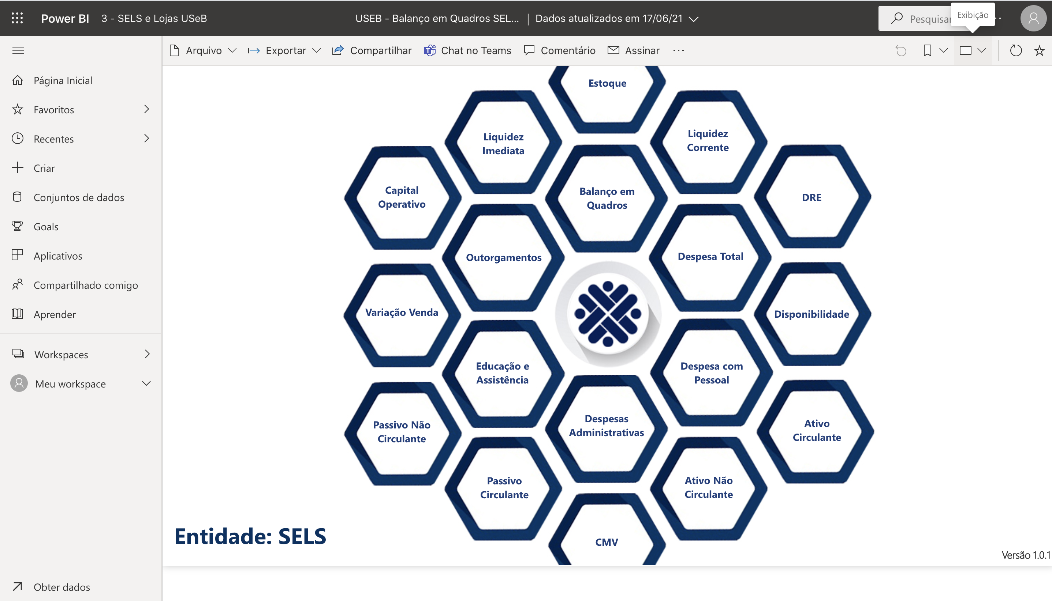
B.I.
Balanço SELS
Sels Unificado Useb

Slide 10
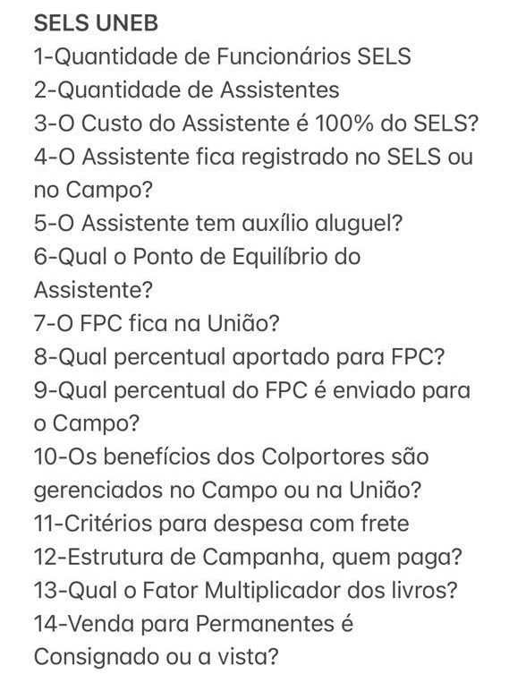
Perguntas enviadas
Sels Unificado Useb

Slide 11
OBRIGADO
Sels Unificado Useb

